Slide 1
孤独症社会补助的情况
预防何远航

Slide 2
案例中天天被诊断为：孤独症

Slide 3
提问：孤独症社会补助如何？
2012-4-11 新浪新闻中心
广东省0-6岁自闭症儿童每年可以获得至少1.2万元以上的救助性康复训练经费。

Slide 4
孤独症社会补助如何？
惠州市2009年实施《0—7岁孤独症儿童康复救助实施办法》，每个自闭症儿童每年可获得1.2万元救助金。2014年，惠州市又将自闭症康复救助项目列入市政府十大民生实事，每名在训的7岁以下的自闭症儿童每年另外获得8000元经费。

Slide 5
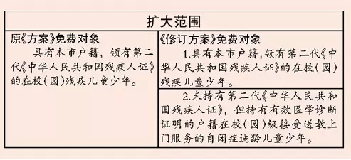
孤独症社会补助如何？
佛山自闭症儿童，只要凭有效医学证明，就可以享受免费十五年特殊教育！
（《佛山市实行残疾儿童少年十五年免费教育实施方案(2015年修订稿)》）

Slide 6
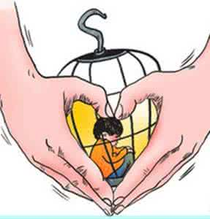
提问：如何申请到社会补助？

Slide 7
孤独症社会补助申请？

Slide 8
佛山
学前教育
具有本市户籍，领有第二代《中华人民共和国残疾人证》，在我市经区级以上教育行政部门审批(备案)的幼儿园(含特殊教育学校和普通小学附设的幼儿部、幼儿班以及送教上门分教点)就读的，并在全国学前教育管理信息系统中有学籍登记的学前三年残疾儿童。
高中阶段教育
领有第二代《中华人民共和国残疾人证》，并在我市特殊教育学校、普通高中和中等职业技术学校接受三年高中阶段教育的本市户籍残疾学生。

Slide 9
广州
广州市人民政府办公厅关于加强我市特殊教育工作的实施意见(2012—2016年)
广州市残疾人事业发展第十一个五年规划的通知
广州市人民政府办公厅关于印发广州市人口发展和基本公共服务体系建设第十三个五年规划（2016—2020年）的通知
（把孤独症患者列为残疾人）

Slide 10
寻找答案中遇到的问题
1.出台的政策文献如何查找？
2.网上对于自闭症问题的回答很冷漠？
3.对于政策如何实施与落实不公开？

